Slide 1
Тема урока:
Решение задач

Slide 2
Тема урока:
Решение задач
о
в
3” ’’грамм’ > льш

Slide 3
Тема урока:
Решение задач
О Тамбове

Slide 4
№1. Город Тамбов заложен 27 апреля 1636 года, а сооружение крепости в нём закончено 14 октября 1637 года. Сколько времени строилась крепость?

Slide 5
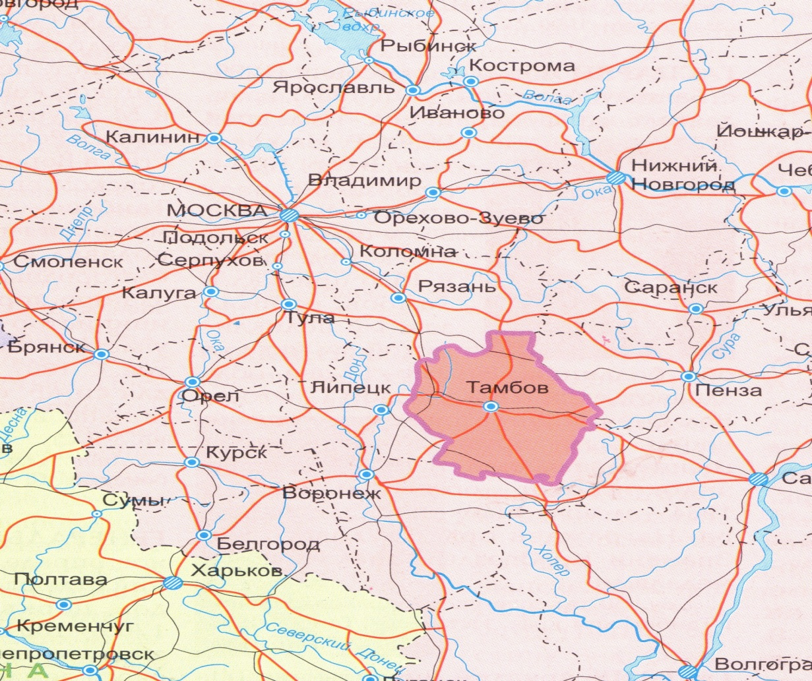
Задача №2
Площадь государства Люксембург составляет 2600 км², что на 27900 км² меньше площади Бельгии. Определить площадь, занимаемую Тамбовской областью, если известно, что она на 4000 км² больше площади Бельгии.

Slide 6
Составить задачу
Численность населения Тамбова
В 17 веке-----3000 человек
В 19 веке: 1897 г.-----?ч., в 16 раз >
В 20 веке: 1939 г.-----?ч., в 41раз >
1979 г.-----?ч., в 90 раз >
В 21 веке: 2003 г.------?ч., на 10000 ч. >
2010 г.------284000 человек.

